Slide 1

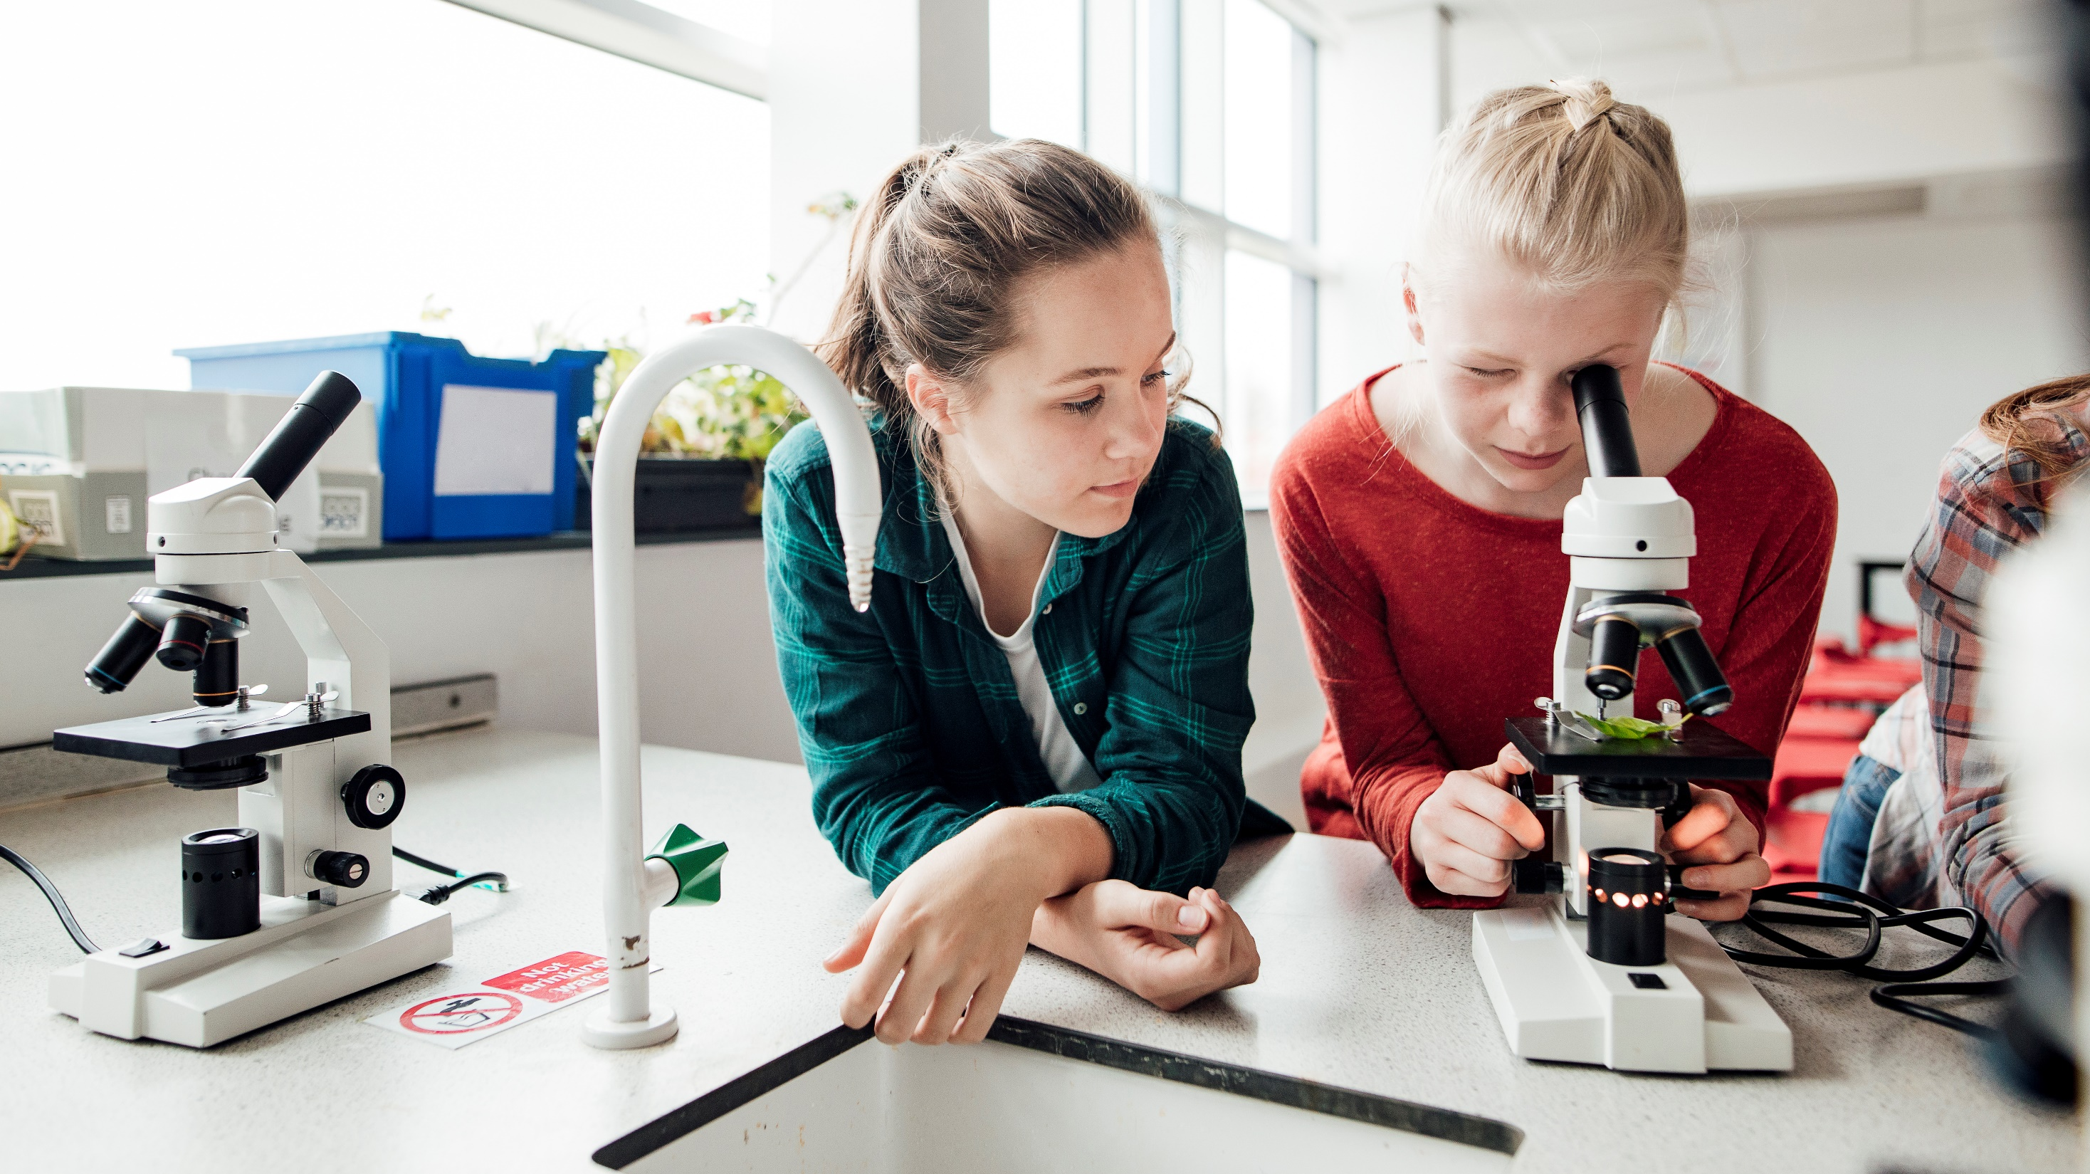
Tervetuloa
7. luokalle

Slide 2
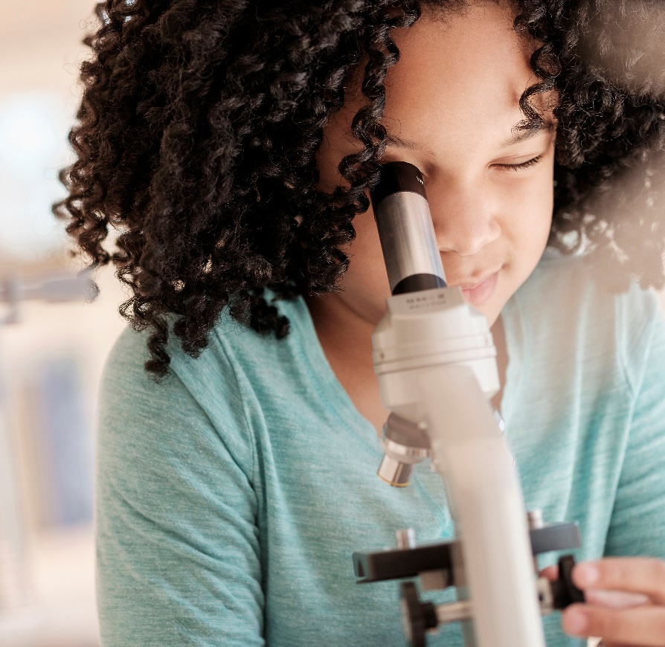
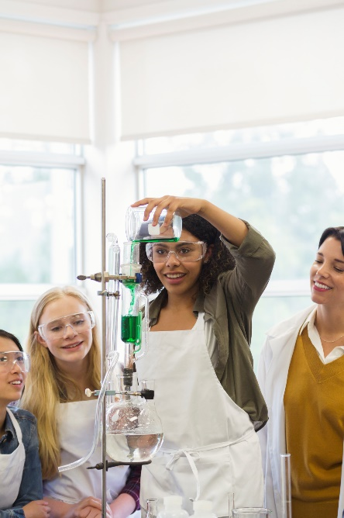
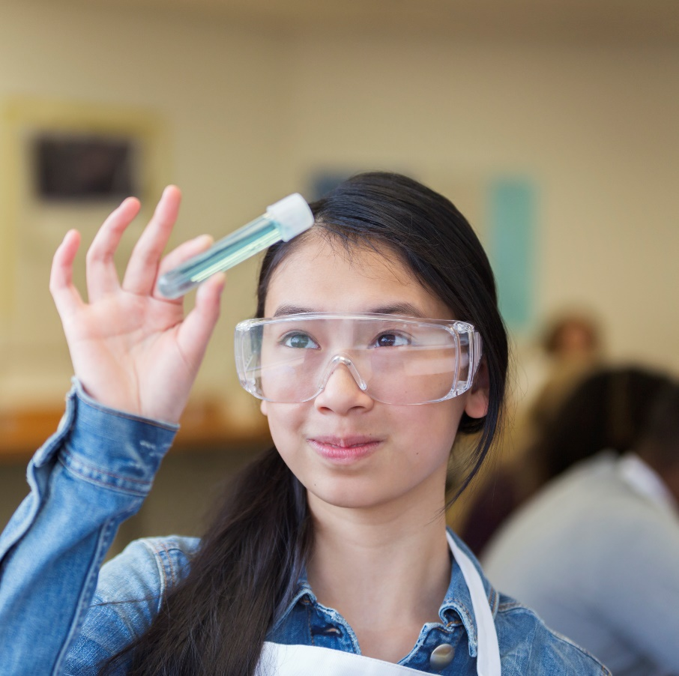
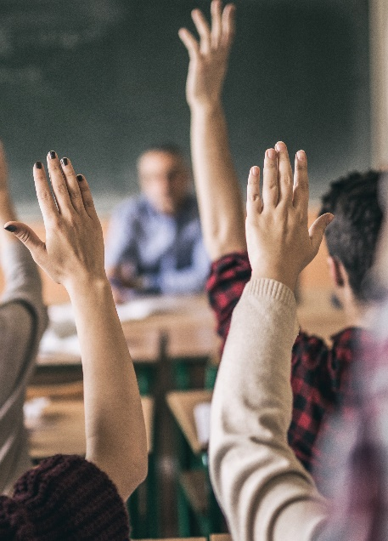
tänään
Tutustumista
Koulun käytänteitä
Kysymyksiä ja keskustelua

Slide 3
Yleisiä periaatteita
  Toivomme hyvää yhteistyötä kodin ja koulun välillä. On tärkeää keskustella kasvatuksen tavoitteista ja siitä, mitä nuorelle kuuluu koulussa ja kotona.
    Tätä varten 7. luokalla kaikille vanhempainvartit, 8. ja 9. luokalla tarpeen mukaan

Slide 4
Yläkoulun käytänteitä
  Luokanvalvojan rooli on erilainen kuin luokanopettajan - luokanvalvoja ei välttämättä näe oppilaita joka päivä. Oppilaan asioista huolehtii luokanvalvojan lisäksi noin 10 muuta opettajaa.
  Pyörät laitetaan niille varattuun paikkaan, jossa on valvontakamerat ilkivallan varalta.

Slide 5
Yläkoulun käytänteitä
  Jos oppilas tuodaan autolla kouluun, urheilukentän puoleisessa päädyssä on paras paikka jäädä pois kyydistä.
  Koulualueelta ei saa poistua päivän aikana kuin opettajan/rehtorin luvalla.
  Kännykkälakimuutos astuu voimaan 1.8.2025.
  https://www.oph.fi/fi/uutiset/2025/perusopetuslaki-muuttuu-koulujen-tulee-huomioida-puhelimien-kaytto-ja-sailytys

Slide 6
Asioiden hoitamisen periaatteet
  Yhteydenpito
    Wilma on ensisijainen yhteydenpitoväline, jolla tavoittaa koko koulun henkilöstön
      Wilma-tunnukset tehdään koulun alettua
      Huoltajien pitää varmistaa, että Wilma-tunnukset tehdään huoltajille yhteishuoltajuustilanteessa
    Luokanvalvojan työpuhelin: 050 3293 955

Slide 7
Asioiden hoitamisen periaatteet
  Poissaolot
    Poissaolot selvitetään ja ilmoitetaan Wilman kautta.
    Pitempiin poissaoloihin pyydetään lupa ennakkoon käyttämällä kansliasta/Pedanetistä saatavaa lomaketta, johon merkitään mahdolliset korvaavat tehtävät

Slide 8
Vielä muutamia asioita
  Koulun alettua tarkistetaan oppilastiedot. Samassa yhteydessä kysytään, osallistuuko oppilas joulukirkkoon vai muuhun vastaavaan ohjelmaan. Jokainen voi valita kumpaan osallistuu riippumatta siitä, kuuluuko kirkkoon vai ei.
  Erityisruokavaliot on ilmoitettava ruokalaan.
  Jos oppilas tarvitsee apua lääkehoitoon koulupäivän aikana, tehdään lääkehoidon suunnitelma (pohja on oppilashuoltosuunnitelman liitteenä)

Slide 9
tavataan syksyllä
hyvää
kesää!

